Slide 1
BULLYING

Slide 2
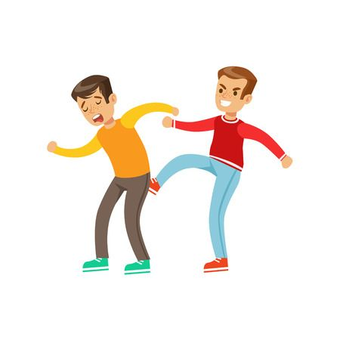
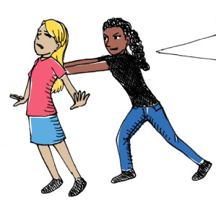
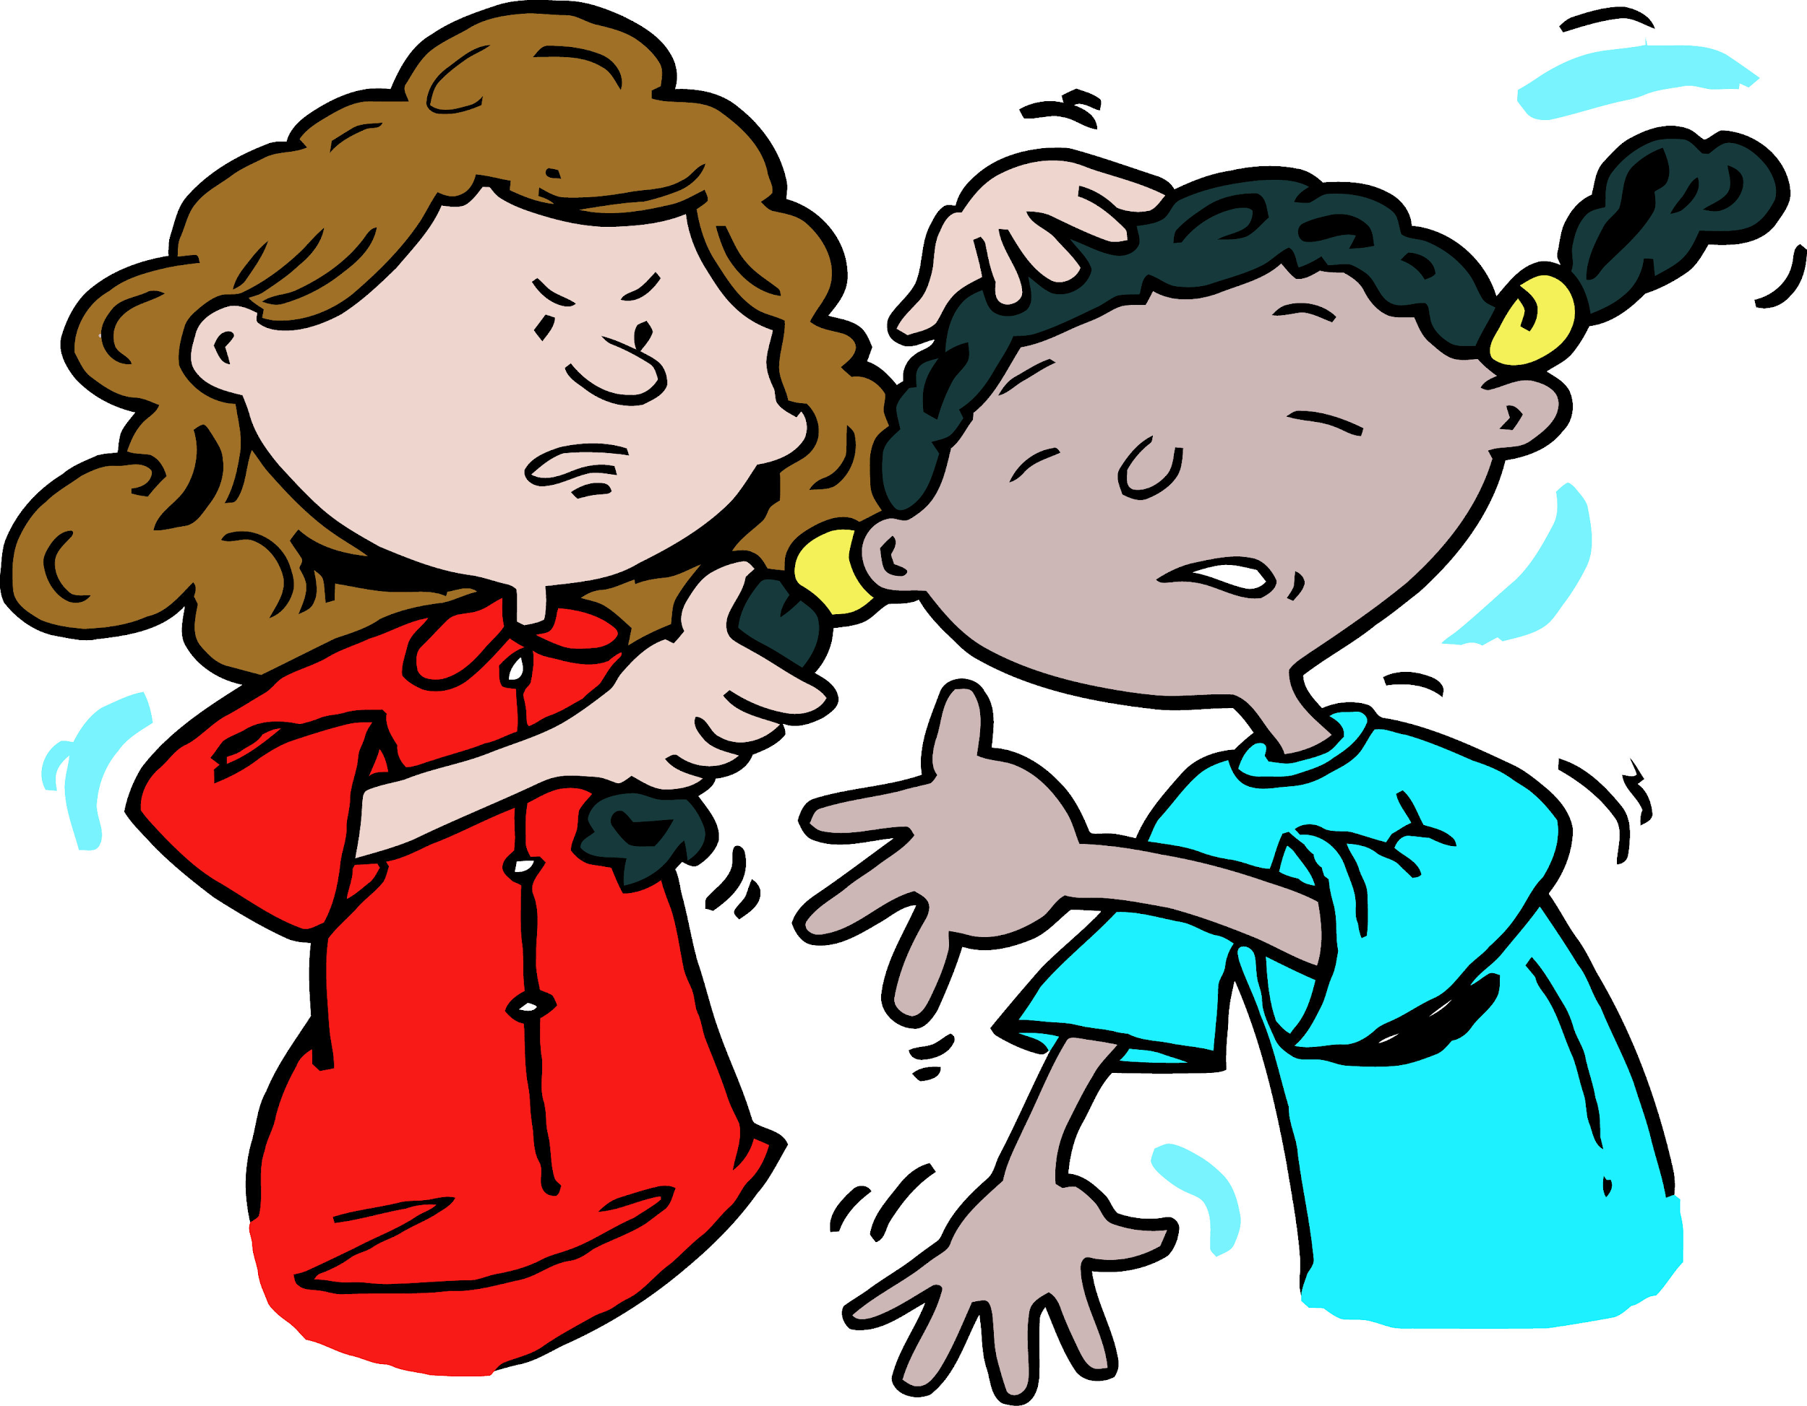
Bullying: 3 Tipos
1. La intimidación física implica dañar el cuerpo o las posesiones de una persona.
Golpear, patear, pellizcar
Escupir
Tropezar / empujar
Tomar o romper las cosas de alguien
Hacer gestos con la mano groseros

Slide 3
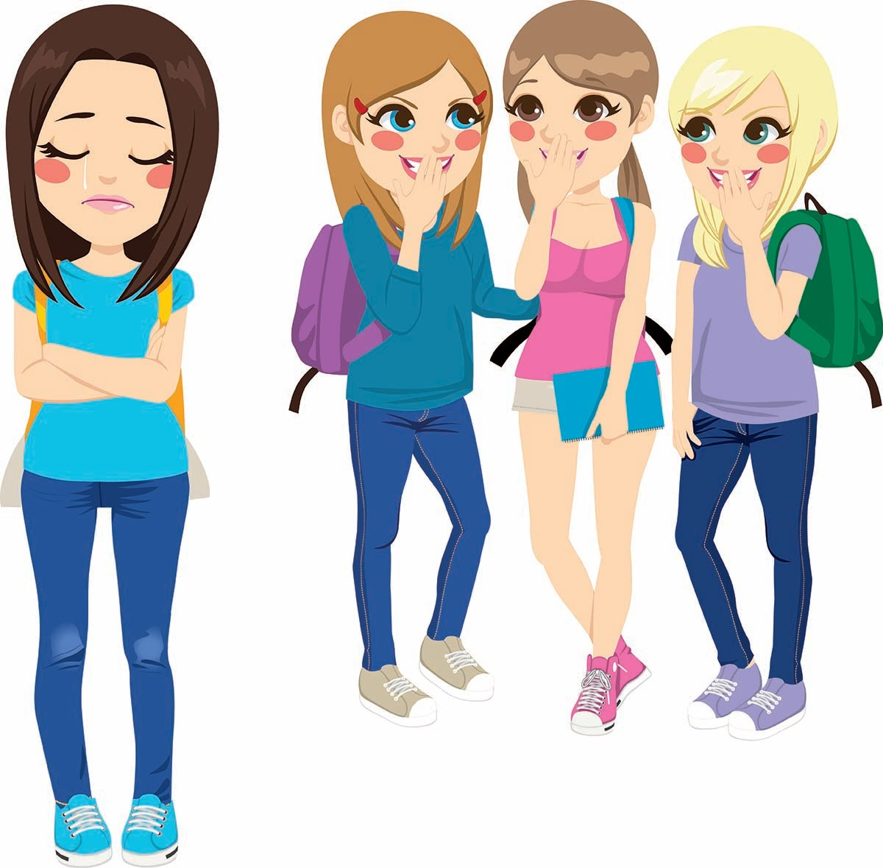
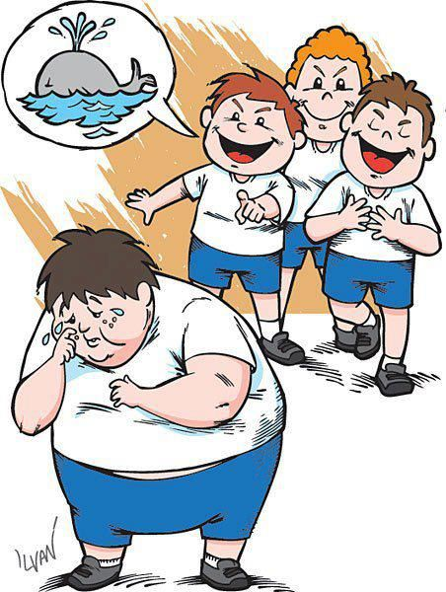
Bullying: 3 Tipos
2. La intimidación verbal es decir o escribir cosas malas.
Burlas
Insulto
Comentarios sexuales inapropiados
Amenazar con causar daño

Slide 4
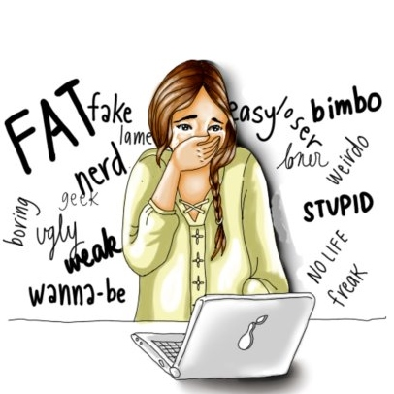
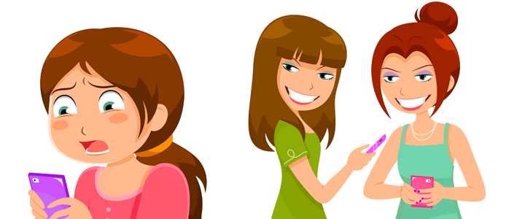
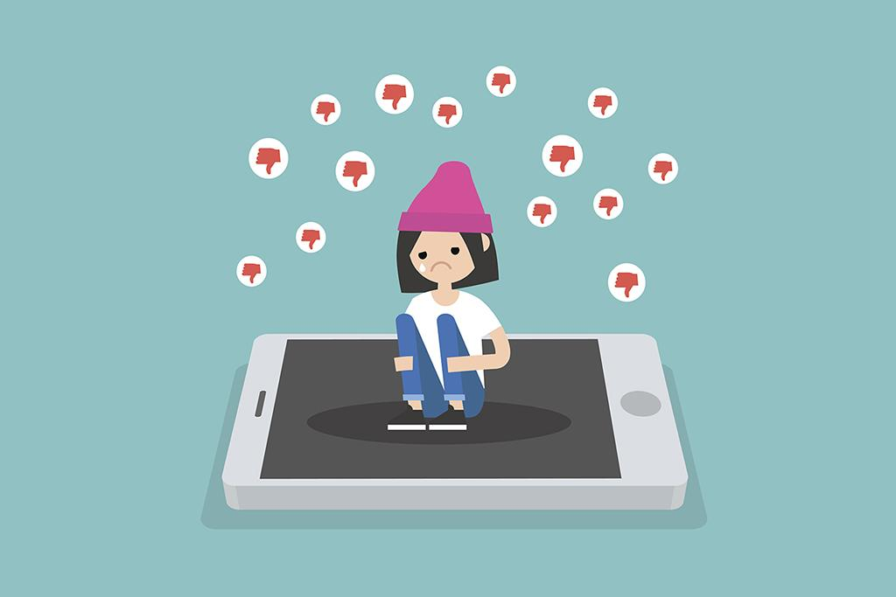
Bullying: 3 Tipos
¡EL MAS COMÚN!
3. La intimidación social implica dañar la reputación o las relaciones de alguien.
Dejar a alguien afuera al propósito
Decirle a otros estudiantes que no sean amigos de alguien
Empezar rumores sobre alguien
Avergonzar a alguien en público

Slide 5
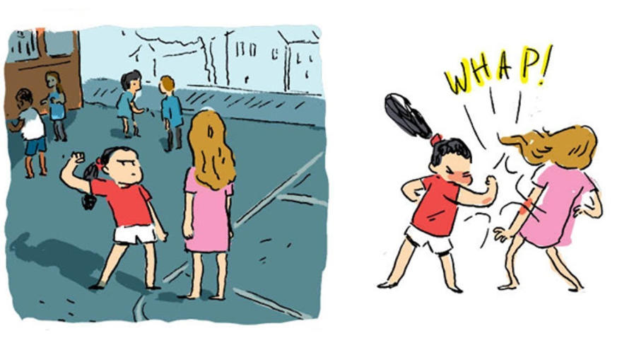
Donde ocurre la intimidación
La mayor parte de la intimidación es en la escuela, afuera en los terrenos escolares, y en el autobús escolar.
La intimidación también ocurre donde los adolescentes se reúnen en la comunidad. Y, por supuesto, el acoso cibernético (cyberbullying) ocurre en teléfonos celulares y en línea como las redes sociales.

Slide 6
Cómo Prevenir el Cyberbullying
Edúcate tu mismo
Protege tu contraseña
Mantenga sus fotos PG
Pausa antes de publicar
Crear conciencia
Configurar controles de privacidad
"Google" a ti mismo
Nunca abras mensajes de personas que no conoces
No seas un cyberbully
Cierra la sesión de tus cuentas en computadoras públicas

Slide 7
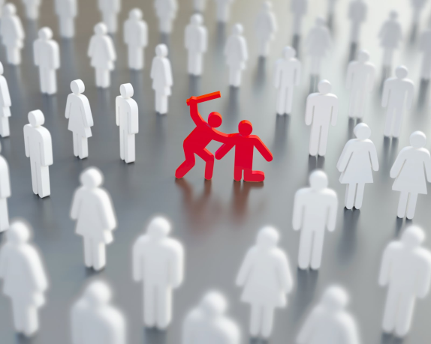
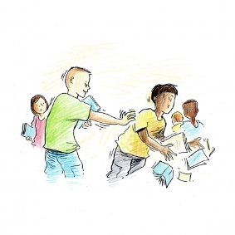
Los Testigos de Bullying
Quienes son acosados pueden sentirse más solos porque hay testigos que no hacen nada. Cuando nadie interviene, la víctima puede sentir que a los testigos no les importa o que están de acuerdo con lo que está sucediendo.
Hay muchas razones por las cuales un testigo no puede intervenir, a pesar de que no está de acuerdo con el bullying.
Pueden tener miedo de represalias o de también convertirse la víctima de bullying.
Pueden temer en formar parte puede tener consecuencias sociales negativas.

Slide 8
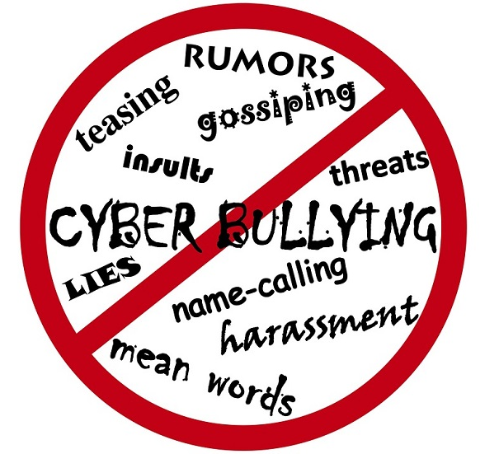
Lo Que Puedes Hacer
Hay muchas cosas que los transeúntes pueden hacer
https://www.youtube.com/watch?v=StPGbbBBrI0

